Slide 1
Экологическая викторина
ко Дню земли

Slide 2
Есть на земле огромный дом
Под крышей голубой.
Живут в нём солнце,
дождь и гром,
Лес и морской прибой.
Живут в нём птицы и цветы,
Весенний звон ручья,
Живёшь в том светлом доме ТЫ
И все твои друзья.
Куда б дороги не вели
Всегда ты будешь в нём.
ПРИРОДОЮ родной земли
Зовётся этот дом.

Slide 3
1 задание
Какие деревья называют вечнозелеными?
Почему?

Slide 4
Задание 2
Какие деревья с белой корой?

Slide 5
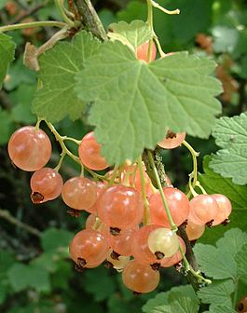
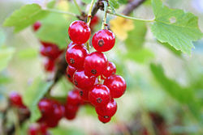
3 задание
Какая ягода бывает красной, белой, черной?

Slide 6
4 задание
Это самый первый цветок, появляющийся из под снега.

Slide 7
Задание 5
Из него плетут весенние венки, а когда он отцветает – разлетается на все стороны света.

Slide 8
На этом цветке любят гадать влюблённые девушки.

Slide 9
Какой цветок называют – царицей цветов?

Slide 10
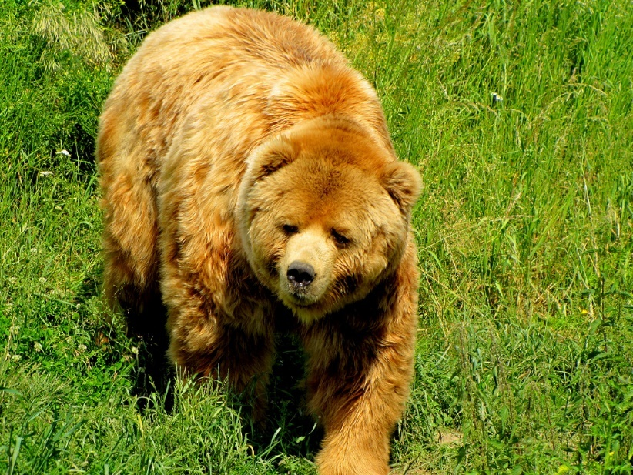
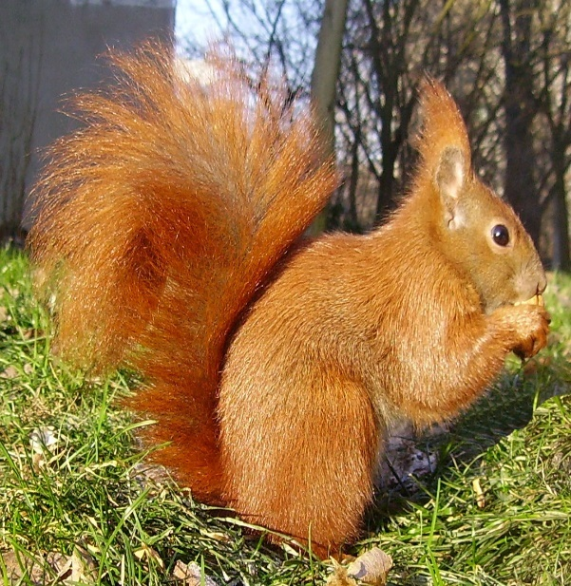
Назови всех животных
1
2
3
4
5
6

Slide 11
Назови птиц

Slide 12
“Ни начала, ни конца. Ни затылка, ни лица. Но знают все, и млад и стар, Что она огромный шар“.

